Slide 1
月度激励-星光应用申报
塔罗灵感牌
（常新队-易荛）
（2026年8月）

Slide 2
01
创作简介
02
应用核心功能
03
创新性
04
商业价值

Slide 3
创作简介
团队简介：队长姓名、团队成员姓名、学校、专业、指导老师、联络人手机号、微信号
队长：易荛 团队成员：易荛 学校：湘潭理工学院 专业：信息与计算科学
指导老师：徐畅 联络人手机号：13367425801 微信号：yy562389451278
为什么做这款APP（100字左右）
塔罗常被年轻人用于自我探索，但线上产品常伴随联网、广告和诱导付费。我们将应用定位为“灵感反思工具”而非预测工具：抽牌、解读、收藏和笔记均可离线完成，用结构化问题与情绪维度帮助用户整理想法，内容过滤降低焦虑表达。
应用一句话亮点
「 全离线塔罗灵感盒，抽牌、解读、笔记一站完成，自我探索更私密。 」

Slide 4
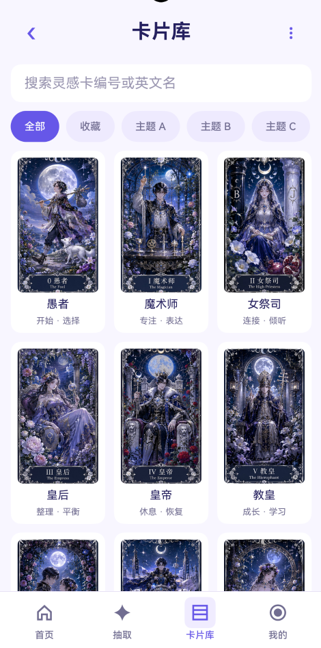
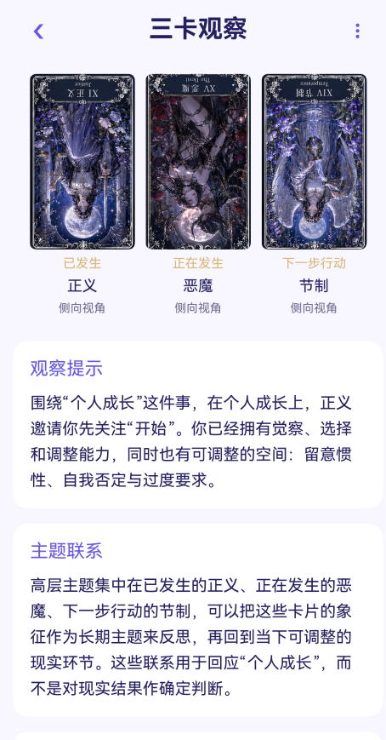
应用核心功能
差异化功能，图文并茂（每点50字以内）
1. 六种牌阵模式
单牌、三牌阵、每日灵感、时间线、关系、七牌阵，覆盖不同反思深度。
2. 多维度解读
问题、场景、情绪、牌位、正逆位与主题组合生成结构化指引。
3. 78 张牌库+双主题
大阿卡纳与小阿卡纳完整牌库，支持两套原创牌面主题。
4. 历史收藏笔记
抽牌记录本地保存，支持收藏和个人感悟笔记。

Slide 5
创新性
体验的创新与提升（每点50字左右）
1. 反思导向：明确区分灵感提示与占卜预测，鼓励用户回到自身经验和行动。
2. 仪式感流程：洗牌、选牌、翻牌、澄清抽牌形成完整交互，音效与振动可按需关闭。
3. 私密安全：无账号、无云同步，问题与笔记只保存在设备本地。
接入的鸿蒙特性（每点50字左右）
1. 原生开发：HarmonyOS ArkTS/ArkUI + Stage 模型，采用声明式界面构建抽牌流程。
2. 双持久化：Preferences 保存偏好设置，关系型数据库保存历史、收藏与笔记。
3. 系统能力：SoundPool 提供低延迟音效，vibrator 提供触觉反馈，手机与平板自适应布局。

Slide 6
商业价值
用户范围、用户反馈、商业潜力等
用户范围：关注自我成长、情绪整理和象征性表达的年轻用户，以及塔罗兴趣和心理自助人群。
用户反馈：离线、无广告和笔记回顾让抽牌更安静；安全过滤与反思定位降低了焦虑化表达。
商业潜力：可拓展艺术牌面主题、高级牌阵、每日灵感提醒和个人成长记录等内容服务。

Slide 7
月度应用之星申报
如果团队中有人需要申报月度应用之星，请在此页说明此人所做的贡献。若无需申报，可忽略此页
贡献：队长易荛独立完成了产品选题、需求梳理、功能文档、交互与视觉设计，并参与 ArkUI/ArkTS 实现、测试、上架材料准备和后续迭代，覆盖从构想到发布的完整流程。

Slide 8
谢 谢

